Slide 1

সকলকে ফুলের শুভেচ্ছা

Slide 2
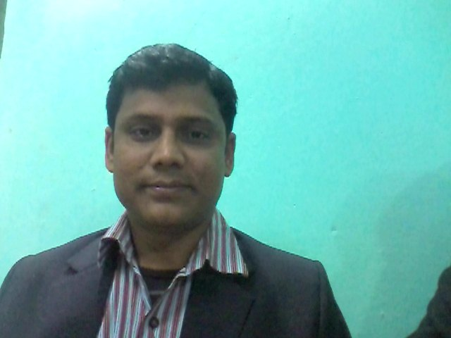
শিক্ষক পরিচিতি
বিশ্বজিৎ হালদার
সহকারী শিক্ষক
বাহিরদিয়া মাধ্যমিক বিদ্যালয়
ফকিরহাট,বাগেরহাট।
মোবা: ০১৭৪৬০৫৫৭৩৭
E-mail: biswajitbahirdia@gmail.com

Slide 3
পাঠ পরিচিতি
বিষয়ঃ কম্পিউটার শিক্ষা
শ্রেণিঃ ৯ম
পাঠের বিষয়ঃ কম্পিউটার মাল্টিমিডিয়া

Slide 4


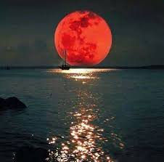

Slide 5




Slide 6
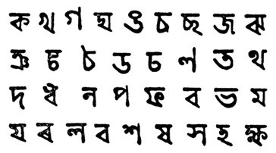

Slide 7


Slide 8


Slide 9
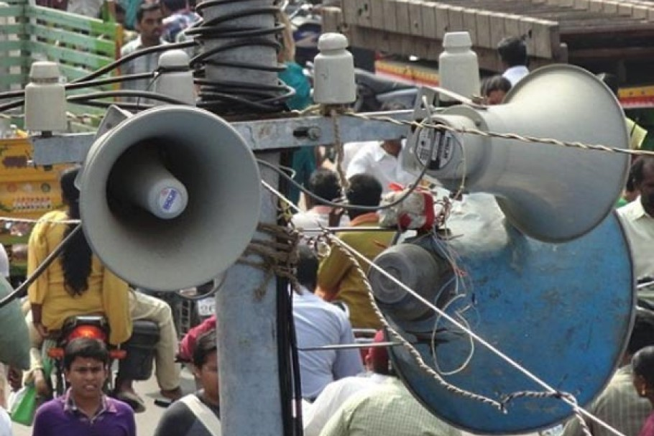

Slide 10
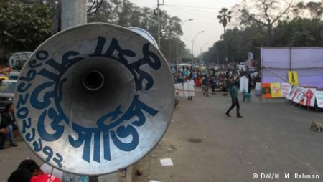

Slide 11
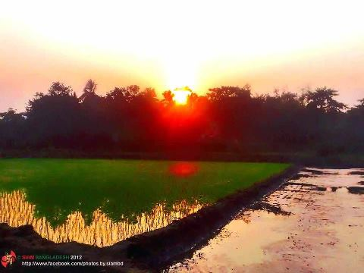

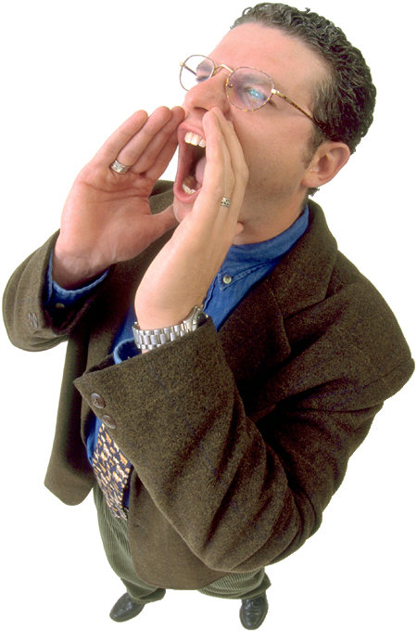
চিত্র
শব্দ
বর্ণ

Slide 12
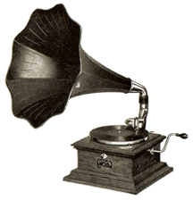

ক
অ
A
চিত্র + বর্ণ+ শব্দ = মাল্টিমিডিয়া

Slide 13
আজকের পাঠ
মাল্টিমিডিয়া

Slide 14
আচরণিক উদ্দেশ্য
১।মাল্টিমিডিয়া কি বলতে পারবে।
২। মাল্টিমিডিয়ার শ্রেণীবিভাগ করতে পারবে।
৩। মাল্টিমিডিয়ার প্রধান বৈশিষ্ট্য বর্ননা করতে পারবে।
৪। মাল্টিমিডিয়া শিক্ষার কোন কোন ক্ষেত্রে ব্যবহার করা যায় বলতে পারবে।
সুন্দর একটি পাঠ দেখলাম।শুভ কামনা রইল

Slide 15

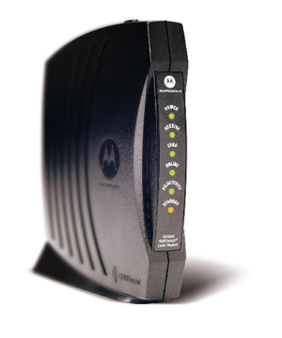
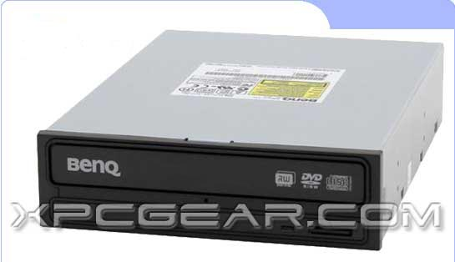
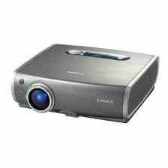
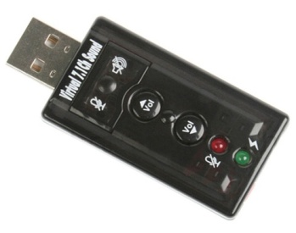
মাল্টিমিডিয়া যন্ত্রাংশ
ডিভিডি
মাল্টিমিডিয়া প্রজেক্টর
সাউন্ড কার্ড
মডেম

Slide 16
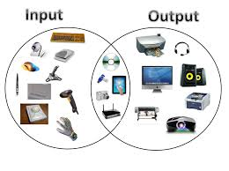

Slide 17
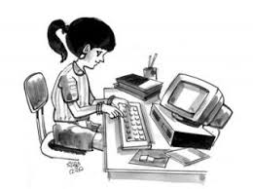

Slide 18
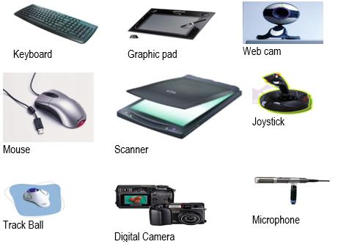

Slide 19
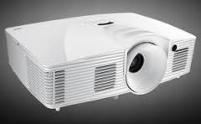

Slide 20
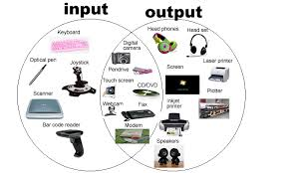

Slide 21
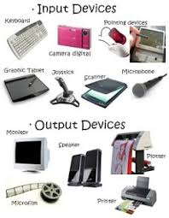

Slide 22
মাল্টিমিডিয়ার মিডিয়াসমূহ
চিত্র
শব্দ
বর্ণ
দ্বিমাত্রিক
ত্রিমাত্রিক
প্রাকৃতিক
স্টেরিও
স্থির
চলমান
মনো
যান্ত্রিক
হাতে তৈরি
যান্ত্রিক
দ্বিমাত্রিক
ত্রিমাত্রিক

Slide 23
জোড়ায় কাজ
মাল্টিমিডিয়ার মিডিয়াসমূহ লিখ.

Slide 24
মূল্যায়ণ
১। মাল্টিমিডিয়া কী?
২। মাল্টিমিডিয়ার মিডিয়াসূহ কী কী?
৩। কী কী যন্ত্র নিয়ে মাল্টিমিডিয়া পিসি গঠিত?
৪। শব্দ কী?
৫। বর্ণ কী?

Slide 25
বাড়ীর কাজ
মাল্টিমিডিয়ার ব্যবহার শিক্ষাক্ষেত্রে কী কী পরিবর্তন আনতে পারে বলে তুমি মনে কর।

Slide 26
ধ্যনবাদ সবাইকে

